Slide 1
Boole-algebra
Az alapvető logikai műveletek és alkalmazásuk az informatikában
Készítette: Szalontai István | Dátum: 2024-12-05 | Osztály: 9 NyEK

Slide 2
Tartalomjegyzék
1. Mi az a Boole-algebra?
2. Boole-algebra alapfogalmai.
3. Logikai műveletek és igazságtáblák.
4. Boole-algebra alkalmazásai.
5. Feladatok és gyakorlati példák.

Slide 3
Mi az a Boole-algebra?

Slide 4
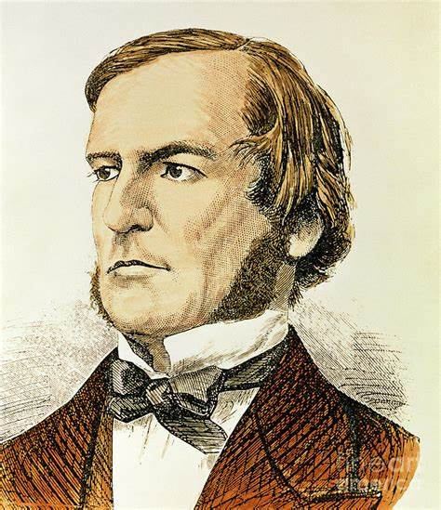
Bevezetés
George Boole (1815–1864) matematikus dolgozta ki.
A matematikai logika és az informatika alapja.
Bináris logikát használ: csak két érték lehetséges:
1 (igaz)
0 (hamis).

Slide 5
Boole-algebra alapfogalmai

Slide 6
Változók és műveletek
Változók:
Értéke: 0 vagy 1.
Alapműveletek:
ÉS (AND)
VAGY (OR)
NEM (NOT)

Slide 7
Szimbólumok és jelek
Művelet | Jelölés | Példa
ÉS (AND) | ∧, · | A ∧ B vagy A·B
VAGY (OR) | ∨, + | A ∨ B vagy A+B
NEM (NOT) | ¬, ˉ (felsővonal) | ¬A vagy ˉA

Slide 8
Logikai műveletek és igazságtáblák

Slide 9
ÉS művelet (AND)
Definíció: Az eredmény igaz (1), ha mindkét operandus igaz.
Igazságtábla:
A | B | A ∧ B
0 | 0 | 0
0 | 1 | 0
1 | 0 | 0
1 | 1 | 1

Slide 10
VAGY művelet (OR)
Definíció: Az eredmény igaz (1), ha legalább az egyik operandus igaz.
Igazságtábla:
A | B | A ∨ B
0 | 0 | 0
0 | 1 | 1
1 | 0 | 1
1 | 1 | 1

Slide 11
NEM művelet (NOT)
Definíció: Az eredmény az eredeti érték ellentettje. (negáltja)
Igazságtábla:
A | ¬A
0 | 1
1 | 0

Slide 12
További műveletek: NAND és XOR

Slide 13
NAND művelet (NOT AND)
Definíció: Az ÉS művelet tagadása.
Eredmény: Igaz (1), ha nem mindkét operandus igaz.
Igazságtábla:
A | B | A ∧ B | ¬(A ∧ B)
0 | 0 | 0 | 1
0 | 1 | 0 | 1
1 | 0 | 0 | 1
1 | 1 | 1 | 0

Slide 14
NAND használata
Digitális áramkörök alap kapuja.
A NAND kapu univerzális: bármely logikai művelet megvalósítható vele.

Slide 15
XOR (eXclusive OR) azaz kizáró vagy művelet
Definíció: Az eredmény igaz (1), ha pontosan az egyik operandus igaz, de nem mindkettő.
Igazságtábla:
A | B | A ⊕ B
0 | 0 | 0
0 | 1 | 1
1 | 0 | 1
1 | 1 | 0

Slide 16
XOR használata
Kódolás: Paritásbitek számítása hibajavításhoz.
Kriptográfia: Titkosított adatok létrehozása.

Slide 17
Gyakorlati példa: XOR kapu használata
Feladat: Egy riasztóberendezés akkor lép működésbe, ha pontosan az egyik érzékelő jelez, de nem mindkettő.
Megoldás: A ⊕ B.

Slide 18
Boole-algebra alkalmazásai

Slide 19
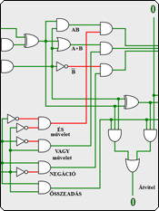
Digitális áramkörök
Kapcsolók, logikai kapuk (AND, OR, NOT).
Példa:
ÉS kapu: két bemenetet összehasonlít, csak akkor ad ki jelet, ha mindkettő aktív.

Slide 20
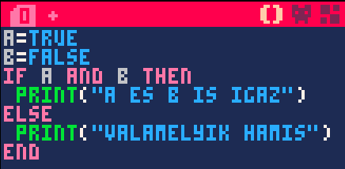
Informatikai programozás
Feltételvizsgálatok:
IF-THEN-ELSE szerkezetek.
Példa:

Slide 21
Adatbázisok
Keresések szűrése logikai operátorokkal.
Példa: „Minden diák, aki 16 éves ÉS informatikát tanul.”
SELECT * FROM diákok WHERE életkor=16 AND tanul=’info’;

Slide 22
Feladatok és gyakorlati példák

Slide 23
Feladat: Igazságtábla kitöltése
Adott művelet: (A ∧ B) ∨ ¬C.
Töltsd ki a táblázatot:
A | B | C | ¬C | A ∧ B | (A ∧ B) ∨ ¬C
0 | 0 | 0 | ? | ? | ?
0 | 1 | 1 | ? | ? | ?
1 | 0 | 0 | ? | ? | ?
1 | 1 | 1 | ? | ? | ?

Slide 24
Feladat: Igazságtábla megoldása
A | B | C | ¬C | A ∧ B | (A ∧ B) ∨ ¬C
0 | 0 | 0 | 1 | 0 | 1
0 | 1 | 1 | 0 | 0 | 0
1 | 0 | 0 | 1 | 0 | 1
1 | 1 | 1 | 0 | 1 | 1

Slide 25
Gyakorlati példa: ÉS kapu működése
Feladat: Egy lámpa csak akkor kapcsolódik be, ha két kapcsoló egyszerre van bekapcsolva.
Kérdés: Hogyan ábrázolható ez Boole-algebra segítségével?
Megoldás: A ∧ B.

Slide 26
Összegzés és kérdések
Összegzés:
A Boole-algebra az informatika alapja.
Logikai műveletek: ÉS, VAGY, NEM.
Alkalmazások: digitális áramkörök, programozás, adatbázis-kezelés.
Kérdések:
Mi az ÉS művelet igazságtáblája?
Mire használják a Boole-algebrát az informatikában?
Mit jelent a ¬A?

Slide 27
Köszönöm a figyelmet!
Jó tanulást!

